Slide 1
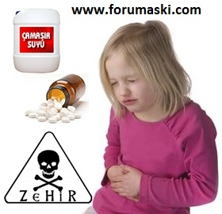
ZEHİRLENMELERDE İLK YARDIM

Slide 2
ZEHİRLENME
Vücuda zehirli (toksik) maddenin girmesi sonucu normal fonksiyonların bozulmasıdır.
Vücudun yaşamsal fonksiyonlarına zarar verebileceğinden vücuda giren her türlü maddenin toksik olduğu varsayılır.

Slide 3
ZEHİRLENMELERDE GENEL BELİRTİLER
Sindirim sistemi bozuklukları;
bulantı,kusma,karın ağrısı ishal
Sinir sistemi bozuklukları;
bilinç kaybı,havale,rahatsızlık hissi,hareketlerde uyumsuzluk
Solunum sistemi bozuklukları;
nefes darlığı,morarma,solunumun durması
Dolaşım sistemi bozuklukları;
nabız bozukluğu , kalp durması

Slide 4
Zehirlenmelerde ilk yardımın temel amaçları şunlardır:
Vücudun zehirden daha fazla etkilenmesini önlemek için zehri vücuttan veya hastayı zehirli ortamdan uzaklaştırmak
Hastanın hayati fonksiyonlarının devamını sağlamak
Zehirlenmeye neden olan maddenin belirlenerek hastayla birlikte sağlık kuruluşuna iletilmesini sağlamak

Slide 5
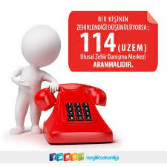
Zehirlenme durumunda Ulusal Zehir Danışma Merkezi (UZEM) ücretsiz olarak 114 numaralı telefon ile aranarak bilgi alınabilir

Slide 6
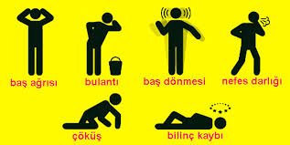

Slide 7
ZEHİRLENME YOLLARI
Sindirim yolu ile zehirlenme; kimyasal maddeler,bozuk besinler,zehirli mantarlar,ilaç,aşırı alkol
Solunum yolu ile zehirlenme; genellikle karbonmonoksit (tüp kaçakları,şofben,bütan gaz sobaları,soba) yapıştırıcılar,boyalar,ev temizleme maddeleri vs.
Cilt yoluyla zehirlenme ; böcek sokmaları,hayvan ısırmaları,ilaç enjeksiyonu,zirai ilaçlar vs.

Slide 8
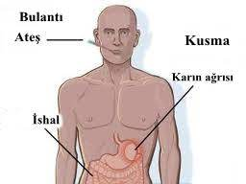
SİNDİRİM YOLU ZEHİRLENMELERİ
Sindirim yoluyla zehirlenmelerde belirtiler
Alınan maddeye göre değişmekle beraber genelde;
Bulantı, kusma, ishal, karın ağrısı
Soğuk terleme, renkte solukluk
Bilinç bulanıklığı, şok, havale

Slide 9
SİNDİRİM YOLUYLA ZEHİRLENMELERDE İLK YARDIM
Bilinç kontrolü yapılır.
Ağız zehirli maddeyle temas etmişse su ile çalkalanmalıdır.
Zehirli madde ele temas etmişse el sabunlu su ile yıkanır.
Yaşam bulguları değerlendirilir.
Kusma, bulantı, ishal vb. belirtiler değerlendirilir.

Slide 10
SİNDİRİM YOLUYLA ZEHİRLENMELERDE İLKYARDIM
Kusturulmaya çalışılmaz,özellikle yakıcı maddenin alındığı durumlarda hasta asla kusturulmamalıdır.
Bilinç kaybı varsa Koma Pozisyonu verilir.
Üstü örtülür.
1-1-2 aranılır.
Olayla ilgili bilgiler kaydedilir.
Zehirli maddenin türü,
İlaç yada uyuşturucu alıyor mu?
Hastanın bulunduğu saat,
Evde ne tür ilaçlar var?

Slide 11
SOLUNUM YOLU ZEHİRLENMELERİ
Zehirli maddenin solunum yolu ile alınması sonucu oluşur. Genellikle zehirli gazlar (karbonmonoksit, karbondioksit vb.), uçucu kimyasal maddeler (yapıştırıcı, tiner, boyalar vb.) kimyasal temizlik maddeleri vb. solunum yolu ile zehirlenmelere neden olur.
Solunum yoluyla zehirlenmeler en sık soba ve şofbenden sızan zehirli gazlar, evlerde kullanılan kimyasal temizlik maddelerinin karıştırılması sonucu ortaya çıkan zehirli gazlar nedeniyle meydana gelir.

Slide 12
Solunum yoluyla zehirlenmeleri önlemek amacıyla alınabilecek bazı önlemler
Şofben/kombi kesinlikle banyo içinde bulunmamalıdır.
Şofben/kombi iyi çeken bir bacaya bağlanmalı ve havalandırma sistemi yeterli olmalıdır.
Yakıta uygun soba ve yakma yöntemi kullanılmalı, kömür kullanılıyorsa tam olarak tutuşmadan soba kapatılmamalıdır.
Evlerde kullanılan kimyasal temizlik maddeleri kullanma talimatına uygun olarak kullanılmalı ve kesinlikle birbiriyle karıştırılmamalıdır.

Slide 13
Solunum yoluyla zehirlenmelerde belirtiler
Baş dönmesi, bulantı, kusma
Solunum güçlüğü, siyanoz
Göğüs ağrısı, çarpıntı
Solunum ve kalp durması
Özellikle karbonmonoksit zehirlenmesinde cilt ve tırnaklar kiraz kırmızısı renk alır.

Slide 14
SOLUNUM YOLU İLE ZEHİRLENMELERDE İLK YARDIM
Hasta temiz havaya çıkarılır ya da cam, kapı vb. açılarak ortam havalandırılır.
Yaşamsal belirtiler değerlendirilir.(AB)
Yarı oturur pozisyonda tutulur.
Bilinci kapalı ise Koma Pozisyonu verilir.
Acil tıbbi yardım için 1-1-2 aranır.

Slide 15
DERİ YOLU İLE ZEHİRLENMELER
Cilt yoluyla zehirlenme; böcek sokmaları, hayvan ısırıkları, ilaç enjeksiyonları, saç boyaları ve zirai ilaçların deri ile teması sonucu deriden emilmesi ile oluşur.
Zehirli madde ile deri direkt temas etmişse ilk yardımcı kendini korumak için zehirli madde ile kesinlikle temas etmemelidir.

Slide 16
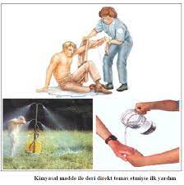
DERİ YOLU İLE ZEHİRLENMELERDE İLK YARDIM
Yaşam bulguları değerlendirilir.
Ellerin zehirli madde ile teması önlenmelidir.
Zehir bulaşmış giysiler çıkartılır.
15 - 20 dakika boyunca deri bol suyla yıkanır.
Tıbbi yardım için 1-1-2 aranır.

Slide 17
ZEHİRLENMELERDE GENEL İLK YARDIM KURALLARI
Zehirlenmeye neden olan maddeyi uzaklaştırmak. (Zehirli madde vücuttan ne kadar çabuk uzaklaştırılırsa o kadar az miktarda emilir)
Hayati fonksiyonların devamının sağlanması.
En yakın sağlık kuruluşuna bildirmek (112).

Slide 18
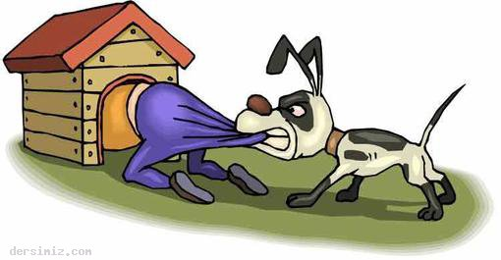
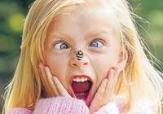
HAYVAN ISIRMALARI VE BÖCEK SOKMALARI

Slide 19
HAYVAN ISIRMALARI BÖCEK SOKMALARI
Hayvan ısırmaları neden önemlidir?
Kedi köpek vb. hayvanların dişleri sivri ve keskindir.
Ağızlarında ise daima mikrop vardır. Isırmaları halinde derindeki dokulara kadar mikropların ulaşmasını sağlarlar.

Slide 20
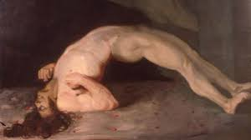
Tetanoz Hastalığı

Slide 21
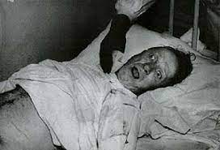
Kuduz Hastalığı

Slide 22
KEDİ,KÖPEK ISIRMALARINDA İLK YARDIM
Hafif yaralanmalarda yara 5 dakika süreyle sabun ve soğuk suyla yıkanmalıdır.
Yaranın üstü temiz bir bezle kapatılmalıdır.
Ciddi yaralanma ve kanama varsa yaraya temiz bir bezle basınç uygulanarak kanama durdurulmalıdır.
Derhal tıbbi yardım sağlanmalı(112) ve hasta kuduz aşısı konusunda uyarılmalıdır.

Slide 23
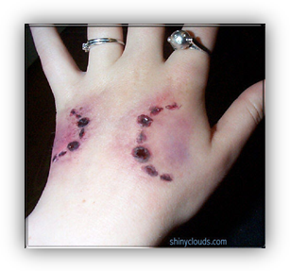
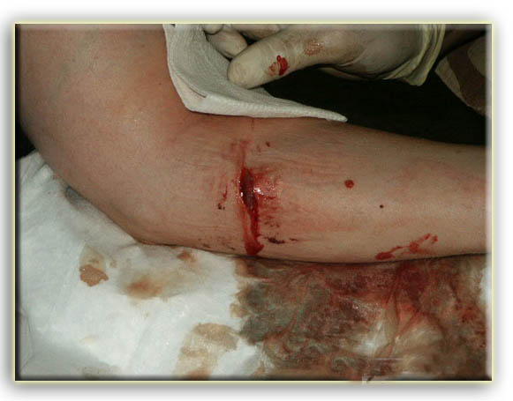
Köpek ısırığı
Kedi ısırığı

Slide 24
ARI SOKMASI
Acı, şişlik ve kızarıklık gibi lokal belirtiler olur. Bir kaç yerden soktuysa alerjik bünyeli kişilerde tehlikeli olabilir.
İlk yardım:
Yaralı bölge yıkanır.
Derinin üzerinde arının iğnesi görünüyorsa çıkarılır.
Soğuk uygulama yapılır (buz, soğuk su). Amonyak kullanılmamalıdır.
Eğer ağızdan sokmuşsa, hemen buz emmesi sağlanır.

Slide 25
AKREP SOKMASI
Belirtiler
Ağrı,
Şişlik (ödem),
İltihaplanma, kızarıklık, morarma,
Adale krampları, titreme ve karıncalanma,
Huzursuzluk, havale gözlenebilir.

Slide 26
AKREP SOKMASINDA İLK YARDIM
Sokmanın olduğu bölge hareket ettirilmez!
Yatar pozisyonda tutulur,
Yaraya soğuk uygulama yapılır,
Kan dolaşımını engellemeyecek şekilde bandaj uygulanır,
Yara üzerine hiçbir girişim yapılmaz ( kesilmez, emilmez vb.).

Slide 27
YILAN SOKMASI
Lokal ve genel belirtiler verir.
Bölgede morluk ve iltihaplanma (1-2 hafta sürer),
Kusma, karın ağrısı, ishal gibi sindirim bozuklukları,
Aşırı susuzluk,
Baş ağrısı ve solunum düzensizliği,
Şok, kanama,
Psikolojik bozukluklar,
Kalpte ritim bozukluğu oluşabilir.

Slide 28
YILAN SOKMASINDA İLK YARDIM
Hasta sakinleştirilip ,dinlenmesi sağlanır
Yara su ile yıkanır,
Yaraya yakın bölgede baskı yapabilecek yüzük, bilezik, saat gibi eşyalar çıkarılır,
Yara baş ve boyunda ise yara çevresine baskı uygulanır,

Slide 29
YILAN SOKMASINDA İLK YARDIM
Kol ve bacaklarda ise yara üstünden dolaşımı engellemeyecek basınçta bandaj yapılır.
(turnike uygulanmaz)
Yara üzerinde herhangi bir girişimde bulunulmaz.(kesilmez ve emilmez)
Yaşam belirtileri izlenir.
Acil tıbbi yardım istenir.

Slide 30
KENE ISIRMASI
Keneler, insan ve hayvan kanından beslenen artropodlar olup dünyanın birçok bölgesinde bulunur.
Kenenin bazı türleri, ateş ve kanama gibi bulgularla seyreden kırım kongo kanamalı ateşi adı verilen hastalığa neden olan virüsü taşır.
Hastalık, genellikle kene ısırığı ile virüsün bulaşmasından 1-3 gün sonra ortaya çıkar. Bu süre en fazla 9 güne kadar uzayabilir.

Slide 31
Bu hastalığın belirti ve bulguları sıklıkla ani başlar ve şu şekilde görülür:
Aşırı hâlsizlik, yorgunluk, eklem ve kas ağrısı
Ateş, baş ağrısı, boğaz ağrısı
Bulantı, kusma ve ishal, karın ağrısı
Konjunktivit, sarılık, fotofobi
Duygu-durum değişikliği
Başlangıç bulgularını takiben kanama bulguları ortaya çıkar ki bunlar: deri altında kanama, burun kanaması, diş eti kanaması, kan tükürme, kan kusma, idrarda kan olması ve iç organlarda kanama şeklindedir.

Slide 32
Olgunlaşmamış keneler, virüsü hayvanlardan alıp erişkin hâle geldikten sonra kan emdikleri insanlara bulaştırır.
Kan emmeye başlayan kene, ağız kısmındaki hortumunu cilt içine sokar ve doyuncaya kadar çıkartmaz.
Bu hortum, geri çıkışı engellemek için çıkıntılar içerdiğinden kolay çıkmaz.
Bu nedenle keneyi çıkartmak için zorlamamak gerekir. Çok zorlandığında sıvıyı erken salgılayıp virüsü bulaştırabilir veya boru kısmı koparak cilt içinde kalabilir.
Ayrıca zorlama kenenin patlayarak enfekte sıvı ve kanının ciltteki çiziklerden ya da göze sıçrayarak bulaşmasına yol açabilir. Bu nedenle vücuda yapışık kene görüldüğünde çıkartılmaya çalışılmadan bir sağlık kuruluşuna başvurulmalıdır.

Slide 33
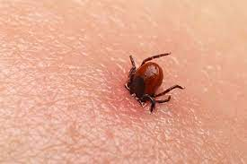

Slide 34
Kene ısırmasında ilk yardım;
Kene çıkarılmaya çalışılmaz. Kene üzerine herhangi bir kimyasal madde (alkol, gaz yağı, kolonya, deterjan vb.) kesinlikle dökülmez, sigara veya ateş kullanarak çıkartılmaya çalışılmaz.
Çünkü kene bu sırada kusarak mikrobu vücuda bulaştırabilir.
Kene, sıkılmaz, patlatılmaz, koparılmaz ve iğne batırılmaz.
Kenenin bulunduğu bölge sabunlu su ile yıkanır.
Kene, kendiliğinden çıkmışsa içinde çamaşır suyu bulunan uygun bir kaba konarak hasta ile beraber teslim edilir.
Tıbbi yardım istenir.

Slide 35
DENİZ CANLILARININ SOKMASI
Çok ciddi değildir.Lokal ve genel belirtiler görülür.
Kızarma, şişme, iltihaplanma,
Sıkıntı hissi,
Huzursuzluk,
Havale,
Baş ağrısı

Slide 36
DENİZ CANLILARININ SOKMASINDA İLK YARDIM
Sokulan bölgede diken ya da iğne varsa çıkarılır,
Sokulan bölgeye sıcak suyla ıslatılmış bez uygulanır,
Etkilenen bölgenin 15 dk. kadar sıcak su dolu bir kaba sokulması ağrı azalmasına yardımcı olur,
Etkilenen bölge asla ovulmamalıdır,
Tıbbi yardım istenmelidir.

